Slide 1

Муниципальное бюджетное дошкольное образовательное учреждение детский сад комбинированного вида №4 «ЯГОДКА»
Данковского муниципального района Липецкой области
Творческий проект
«В мир театра вместе с Колобком» во второй и первой младших группах №1.
Подготовила:
воспитатель 1 младшей группы №1
Первякова Ю.Э.

Slide 2
Вид проекта: творческий.
Продолжительность проекта: краткосрочный недельный проект
Сроки реализации: с 16 марта по 23 марта 2021 гг.
Участники проекта: воспитанники второй младшей группы №1, воспитатель Первякова Ю.Э.

Slide 3
Проблема и актуальность:
Проблема, на решение которой направлен проект: коррекция стеснительности у младших дошкольников; развитие театральных способностей детей младшего дошкольного возраста.
Актуальность. Театр – это один из самых доступных видов искусства, способствующий повышению общей культуры ребенка, при этом дети могут быть как зрителями театрального действия, так и его участниками.

Slide 4
Цели и задачи проекта
Цель: воспитание интереса у детей к художественной литературе, через знакомство со сказкой; воспитание интереса к театрализованной деятельности.
Задачи:
1. Создать условия, способствующие детям высказывать мнение по сюжету сказки.
2. Воспитывать у детей желание к коллективному общению в процессе инсценировки сказки.
3. Способствовать развитию речи детей.
4. Закреплять умение детей соотносить свои действия с текстом.
5. Развивать мелкую и общую моторику.
6. Прививать детям первичные навыки в области театрального искусства (использование мимики, жестов, голоса).

Slide 5
Ожидаемый результат проекта:
•Дети понимают содержание сказки «Колобок», проговаривают слова и фразы из произведения;
•Отвечают на вопросы по содержанию сказки;
•Эмоционально реагируют на любимое произведение;
•У детей обогатился словарный запас, расширилось представление
о мире театра;
•Развиваются артистические способности;
Дети готовы к театрализованной постановке сказки «Колобок» в группе раннего возраста.

Slide 6
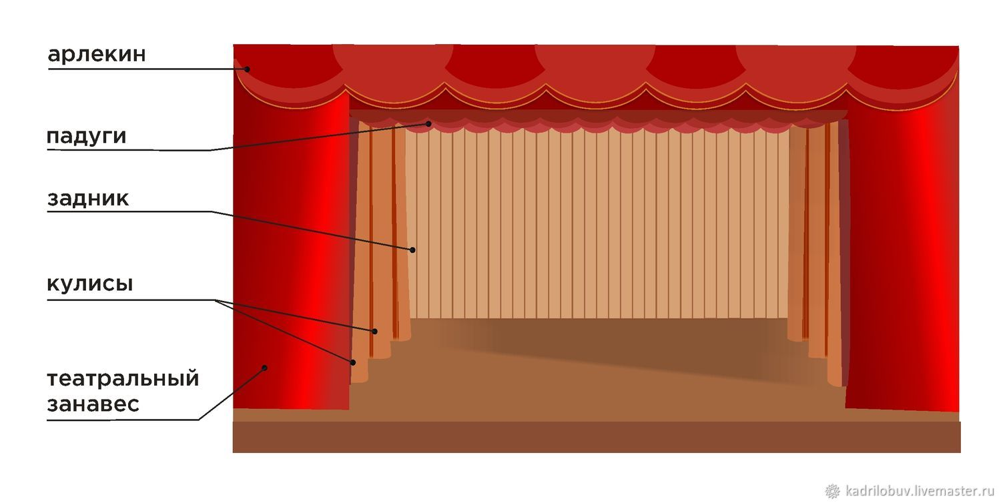
I этап - подготовительный:
- знакомство детей с уголком театрализованной деятельности и книжным уголком;
- ввод героя и побуждение к действиям: Колобок знакомит детей с волшебным миром сказки.

Slide 7
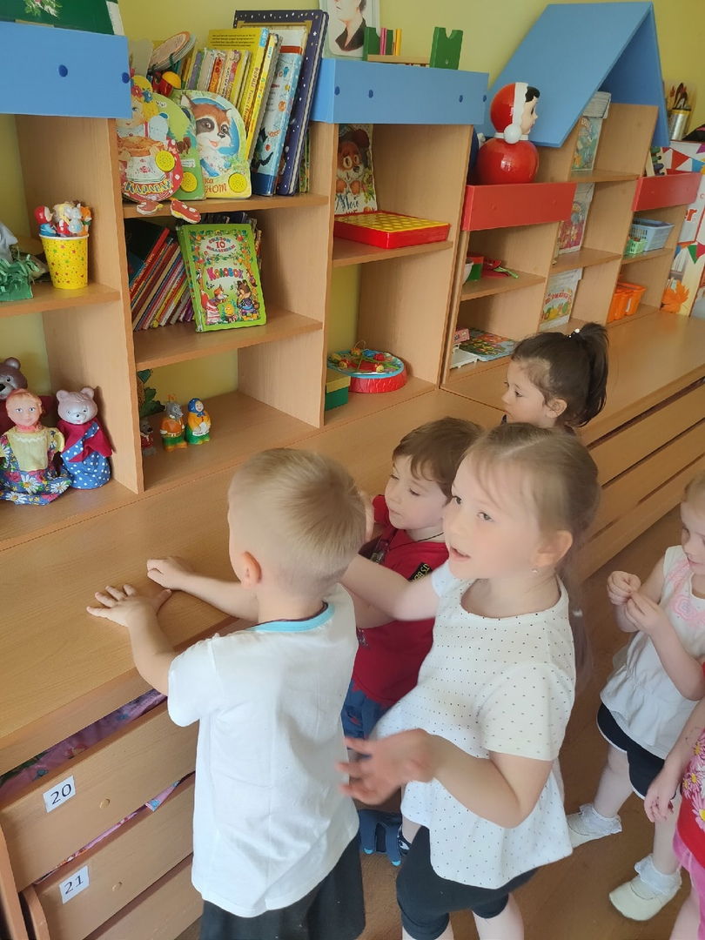
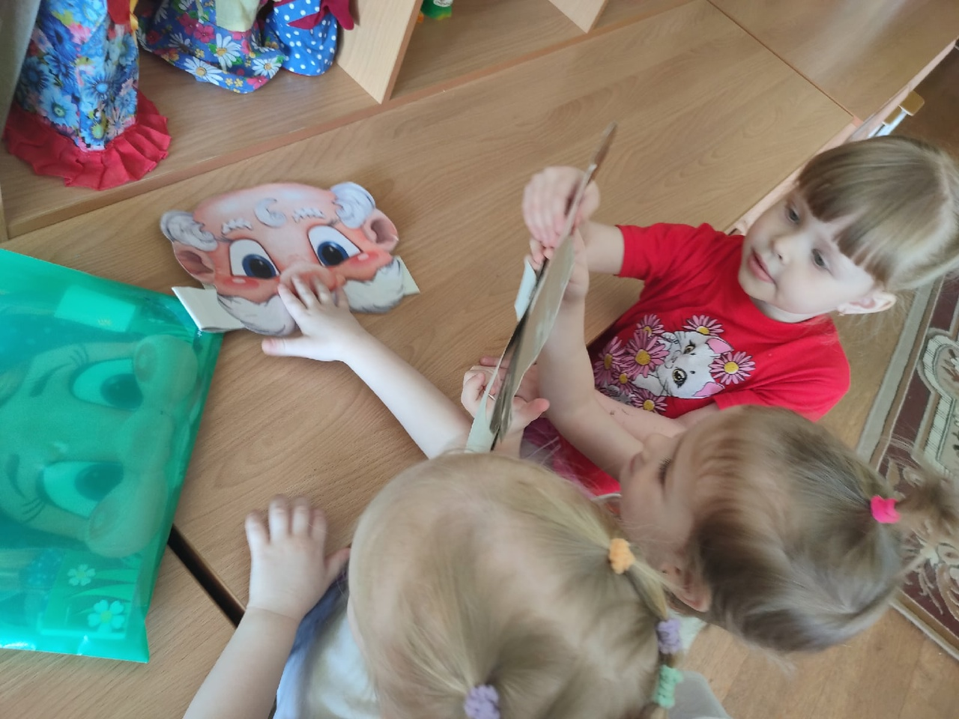
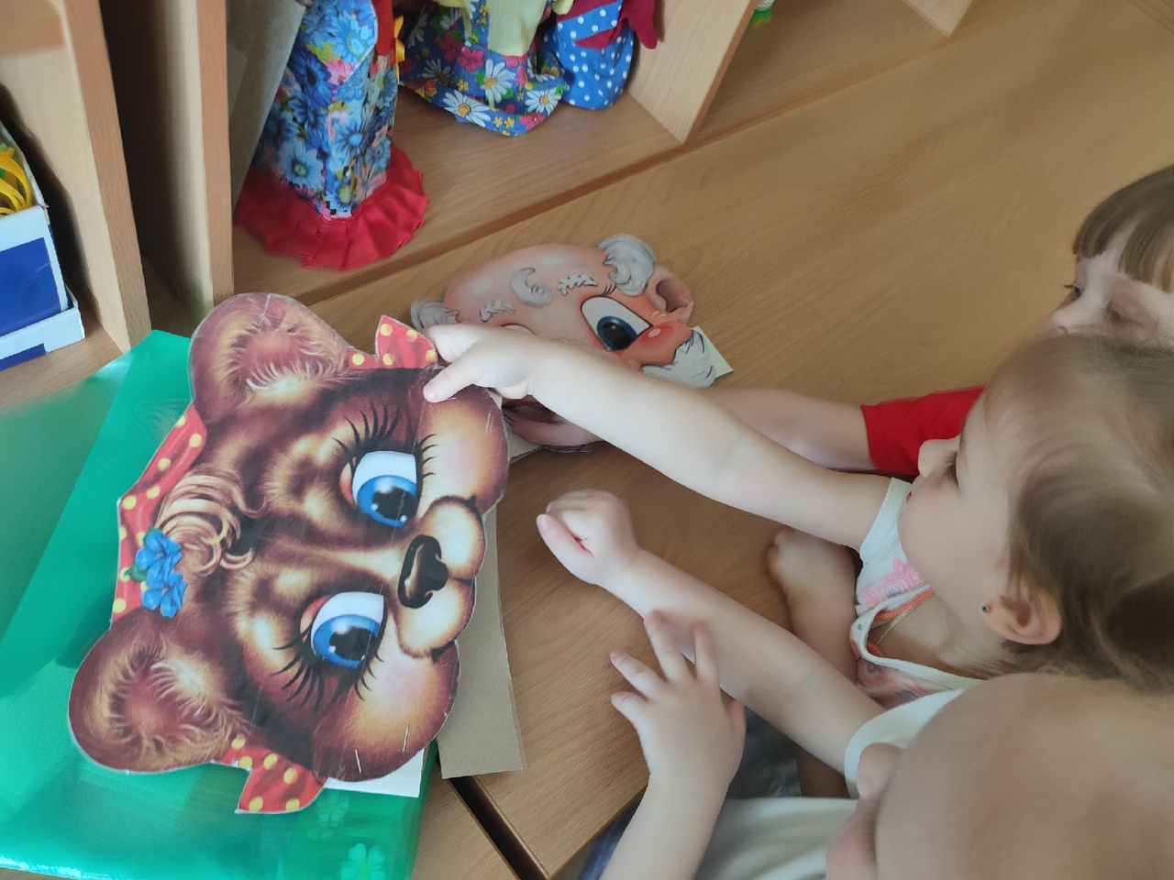
I этап - подготовительный:
Мы поговорили о том, какие сказки знают дети, и запланировали список прочтения сказок на наделю.
В гости пришел Колобок и предложил послушать сказку о нем.
Расмотрели театральный уголок, познакомились с видми театра, имеющимися в группе. Ребята примерили маски знакомх героев.

Slide 8
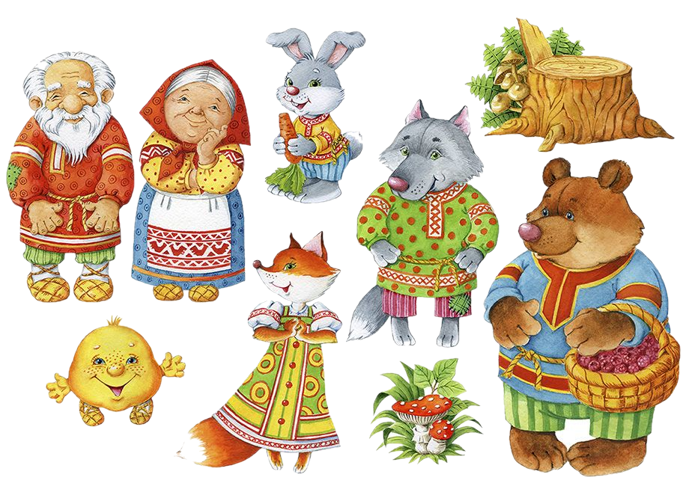
II этап - содержательный:
Речевое развитие:
- Прослушивание русской народной сказки «Колобок»;
- Пересказ сказки посредством ответов на вопросы по прослушанному произведению;
- Отгадывание загадок про героев сказки «Колобок».
С пылу с жару из печи,
Ни минуты не молчит –
По тропинке катится
Подвигами хвалится.
(Колобок)
Он живет, но не в лесу,
Любит хлеб и колбасу,
Но, коль есть одна мука,
Съесть готов и колобка.
(Дед)
Обитает среди леса
Ярко-рыжая принцесса.
Превеликая хитрица,
И зовут ее...
(Лисица)
Как у этого героя
Шубка модного покроя –
Серебристо-серый тон,
Сзади беленький помпон.
(Заяц)
Пасть кусачая, стать собачая,
Шерсть сеном, хвост поленом.
(Волк)
Ходит лесом без опаски,
Любит пореветь с душой.
Он из всех героев сказки
Самый толстый и большой.
(Медведь)
Мама колобочка
В стареньком платочке.
(Бабка)

Slide 9
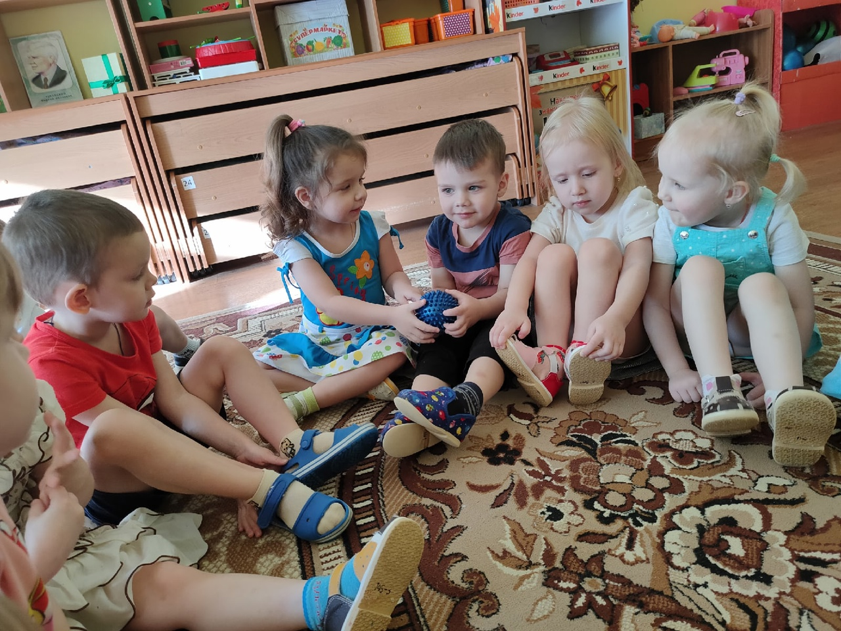
II этап - содержательный:
После прослушивания сказки, ребята отадывали загадки. Ответы на загадки давали хором.
А для пересказа скаки использовали мяч. Получив мяч, ребенок имел возможнсть ответить. Если с ответом возникли заруднения - мяч передавался следующему игроку. Таким образом, на все вопросы были получены ответы, при этом смог проявить свои знания каждый ребенок.
Вопросы для краткого пересказа были такие:
1). Из каких продуктов старуха сделала Колобка?
2). Куда бабушка поставила Колобка остывать?
3). Кто был главный герой сказки? Как его можно описать?
4). Какой проступок совершил Колобок?
5). Кого первым встретил Колобок в лесу?
6). Какие звери встретились ему потом?
7). Зачем Колобок пел песенки?
8). Какая главная черта характера главного героя?
9). Почему Колобку не удалось убежать от Лисицы?
10). Для чего Лисица притворилась глухой?
11). Почему Колобок послушался Лису и уселся ей на нос?
12). Чем поплатился Колобок за свою доверчивость?
13). Можно ли назвать главного героя послушным? Почему?
14). Какая главная ошибка Колобка?
15). Как вы думаете, горевали ли старик со старухой о потере Колобка? Почему?
16). Что было бы с Колобком, если бы он не укатился в лес?
17). Можно ли детям ходить в лес без сопровождения взрослых?
18). Какие опасности таит в себе лес?

Slide 10
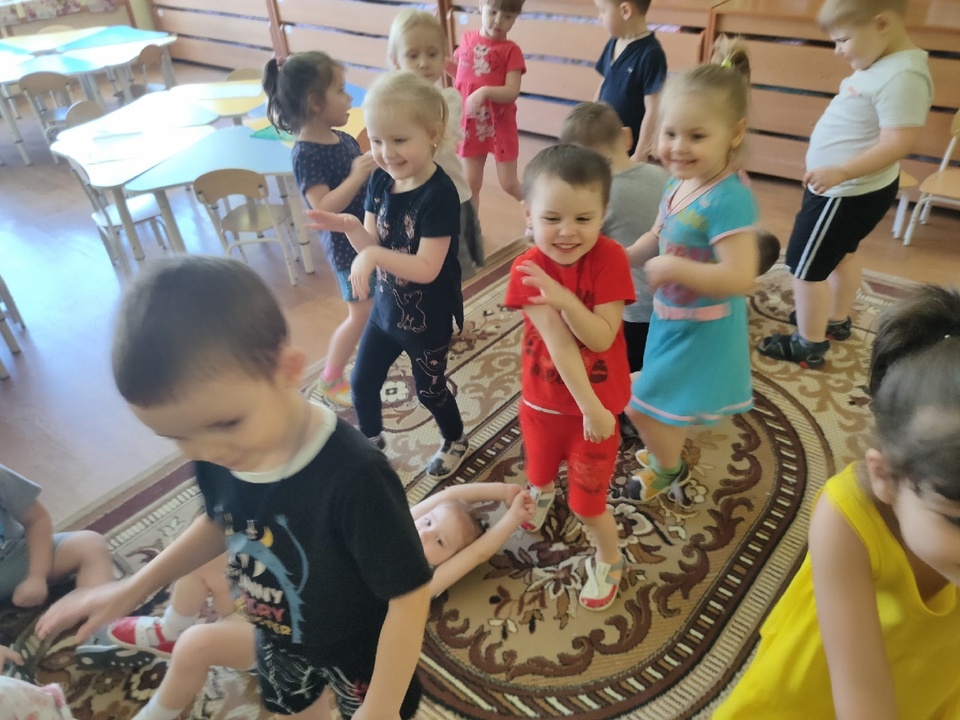
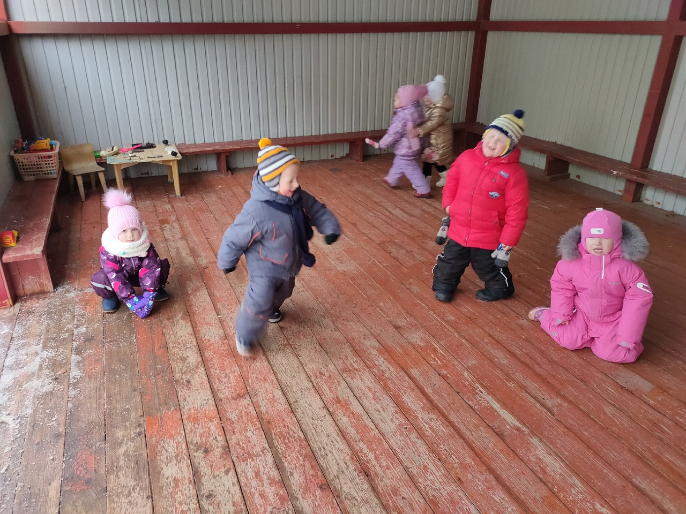
Физическое развитие:
- Подвижные игры: «Зайка серенький сидит», «У медведя во бору…», «Заинька попляши», «Догони Колобка».
- Движения: попрыгать как зайчики, походить как мишки, лисички, порычим как волки; катиться, как колобки.
Игры на физическое развитие проводились не только на улице, но и в группе. Сначала это были общи упражнения на развитие театрализованной деятеьности: использование движений подобно героям сказки, смена голоса и управление им - проводились коллективно.

Slide 11
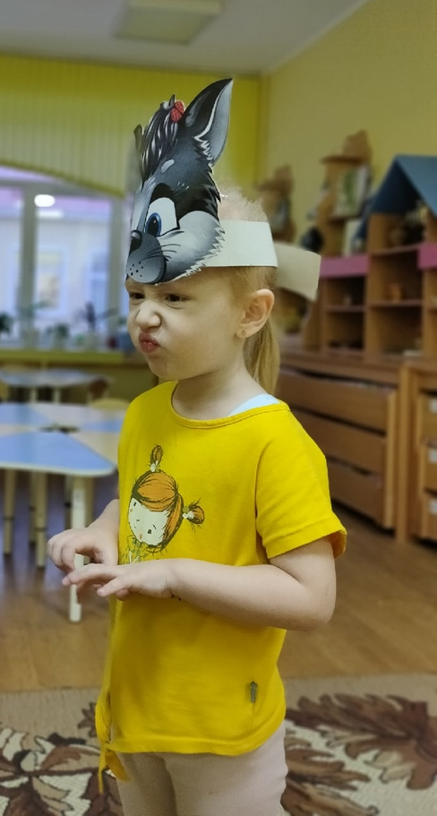
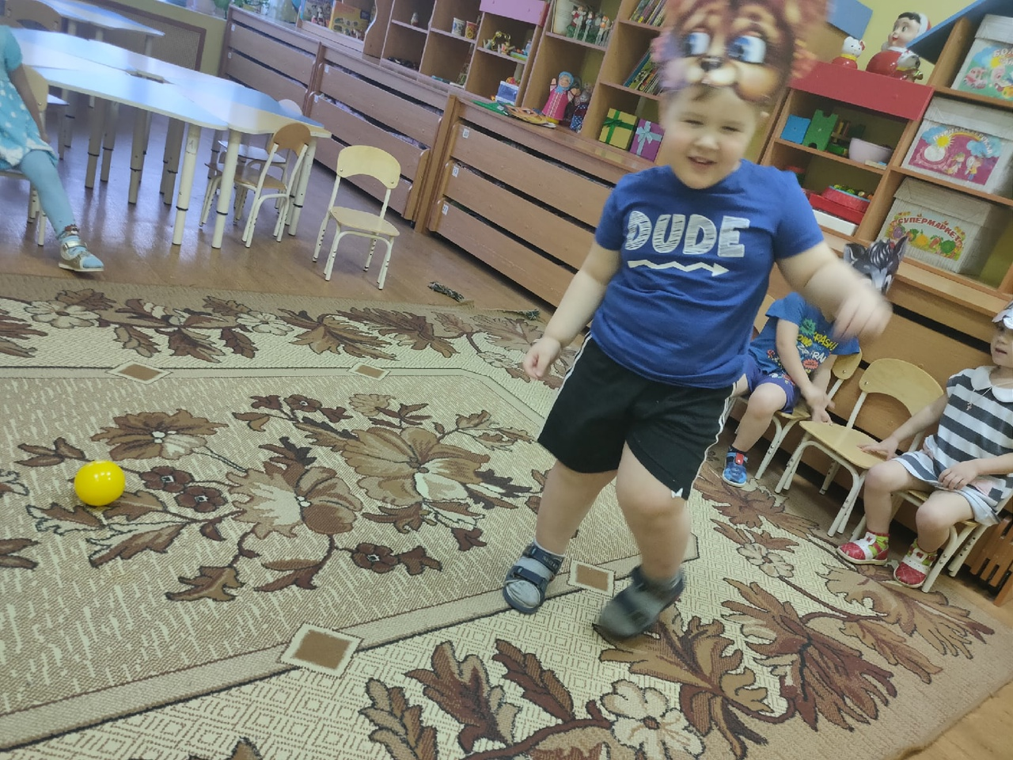
Социальное развитие:
- знакомство с героями сказки «Колобок»;
- упражнение «Драматизация движений сказочных героев»;
- беседы на тему элементарных правил поведения детей (не брать предметы и угощения у незнакомых, не брать ничего с пола – грязно, не убегать из дома, не разговаривать с незнакомыми людьми);
- дидактические игры: «Эмоции», «Я как он».
Затем, тобы детям было легче войти в образы героев, мы использовали шапочки-маски для индивидуальнй отработки действий героев.
Когда дети с легкостью стали «притворяться», игры в группе превратились в репетиции.
Роль Колобка изначаьно давалась непросто. На время было решено использовать мяч.

Slide 12
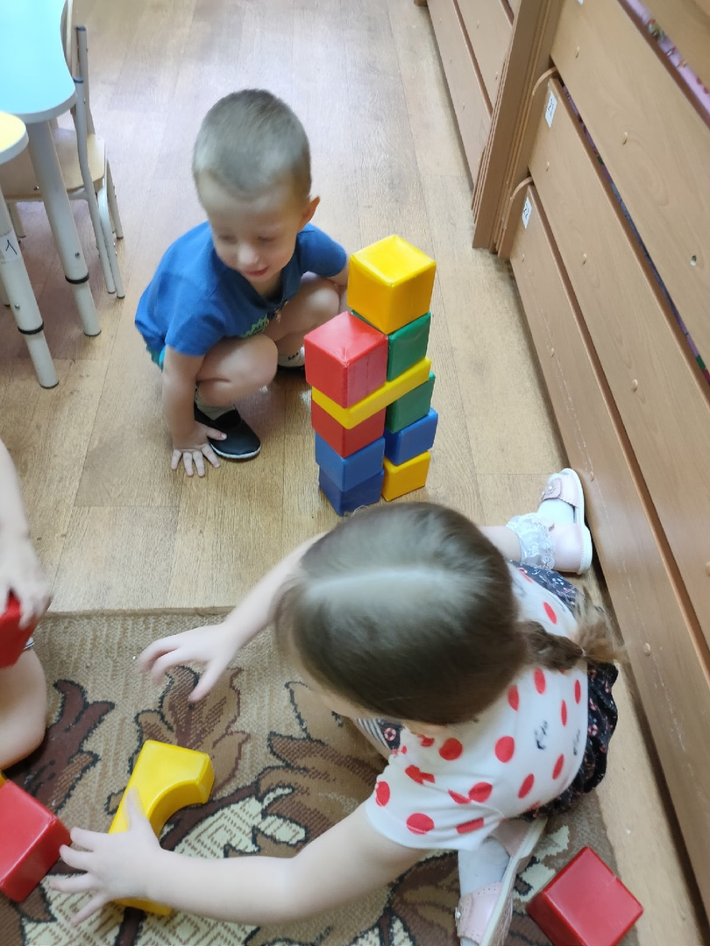
Познавательное развитие:
«Катится Колобок или нет?» (сравнение куба и шара, что покатится, а что нет?)
«Башенки из Колобков» (сравнение куба и шара, что будет стоять?»).
Мы снаали построили башню из кубиков. Затем попытались сделать башенку из мячей - конечно, мячи раскатились в раные стороны. Сначала детям это показалось интересным - но такое сравнение дало свои результаты: вновь кинулись к кубикам, мячи потеряли свой интерес после пары неудачных попыток. Зато башни из кубиков получились у всех.

Slide 13
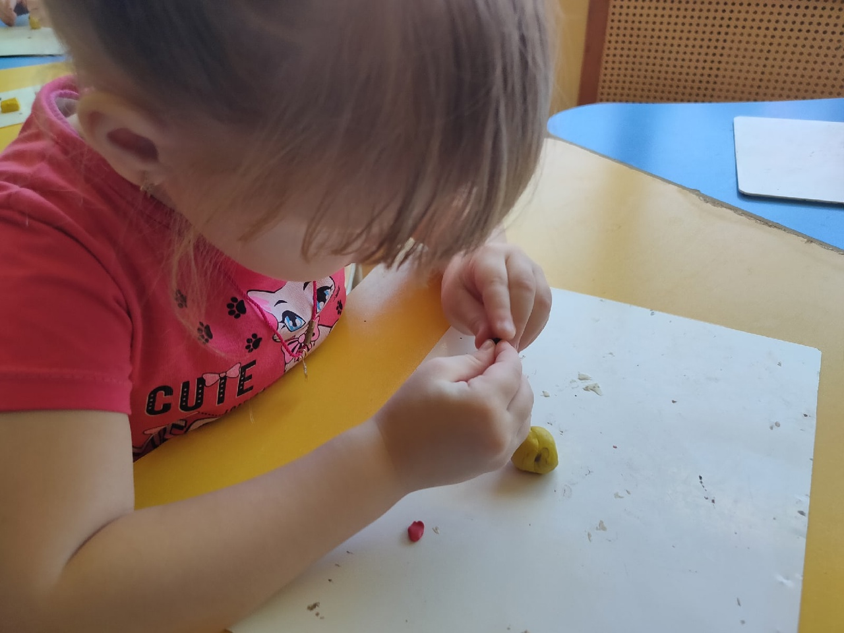
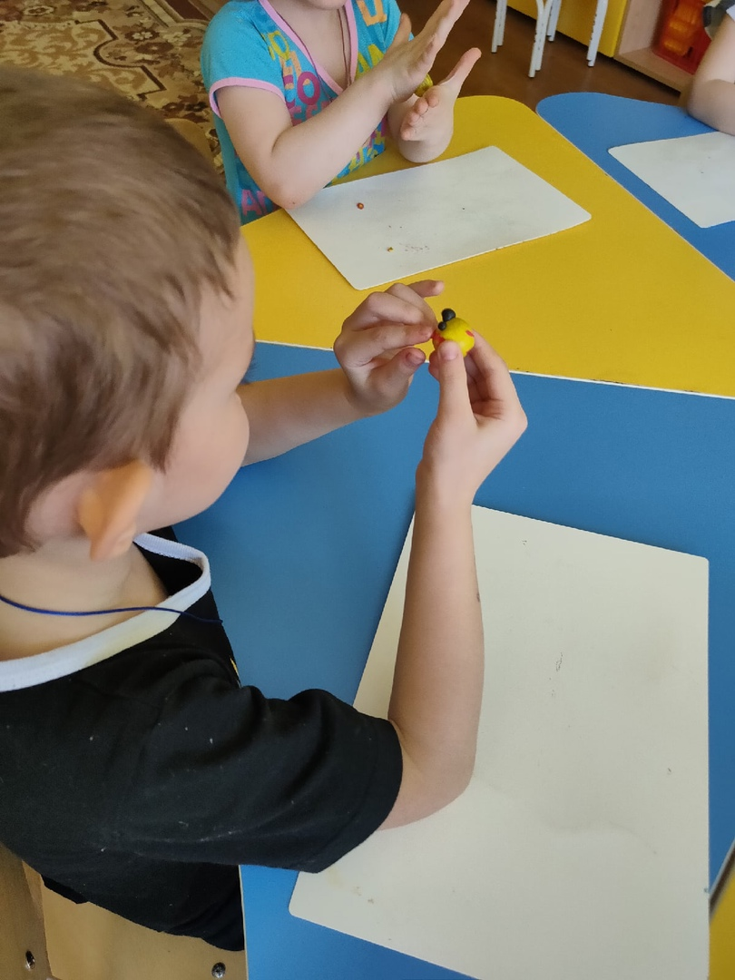
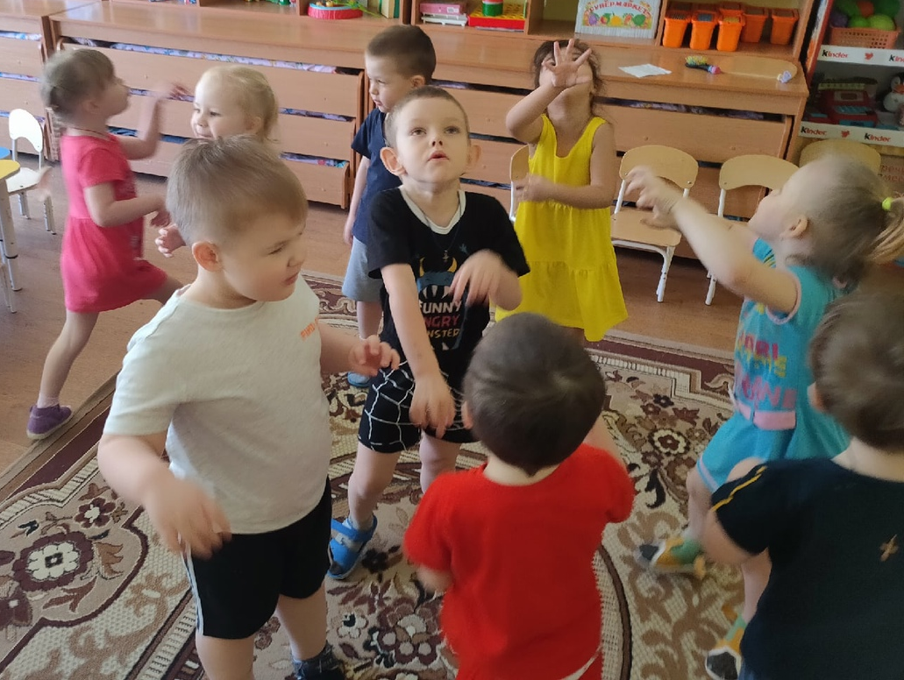
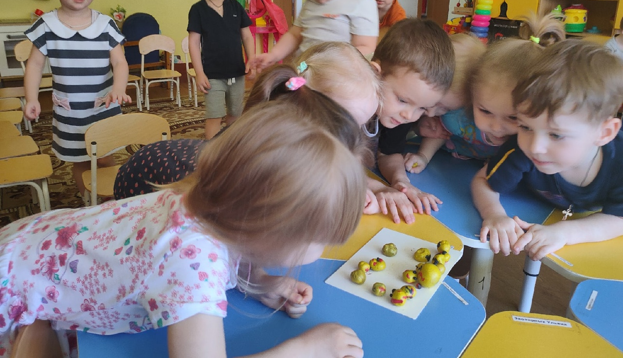
Художественно-эстетическое развитие:
- Лепка «Колобок»;
- Коллективное рисование красками на тему: «Дорожка для Колобка»;
- Разучивание песенки и танца «Я Колобок, румяный бок».

Slide 14
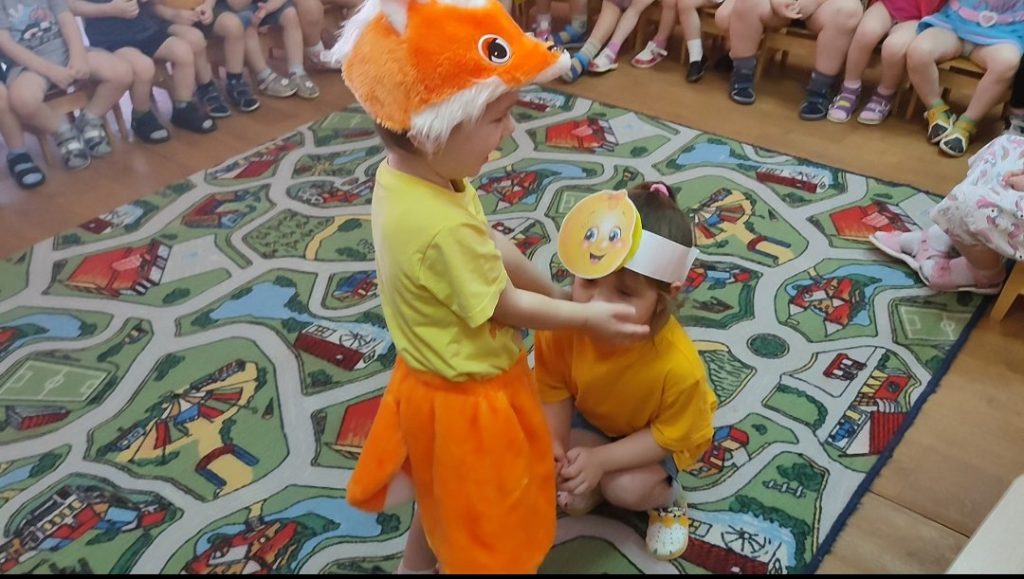
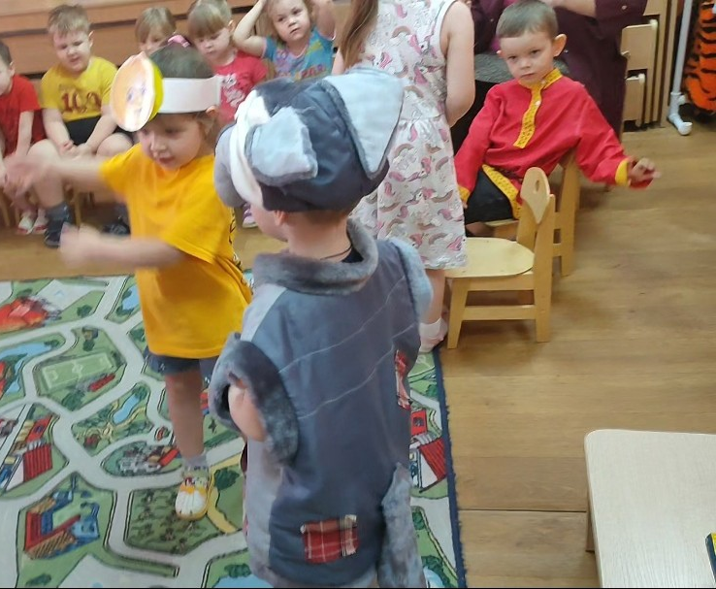
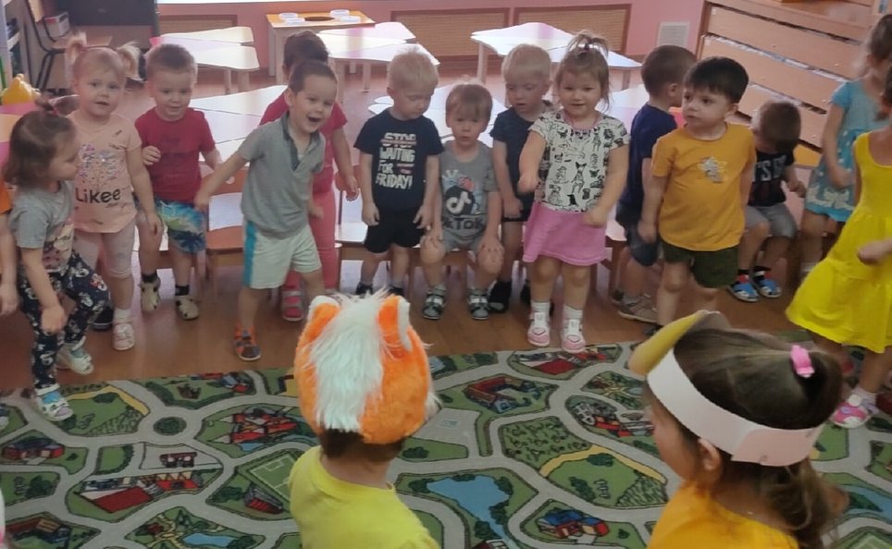
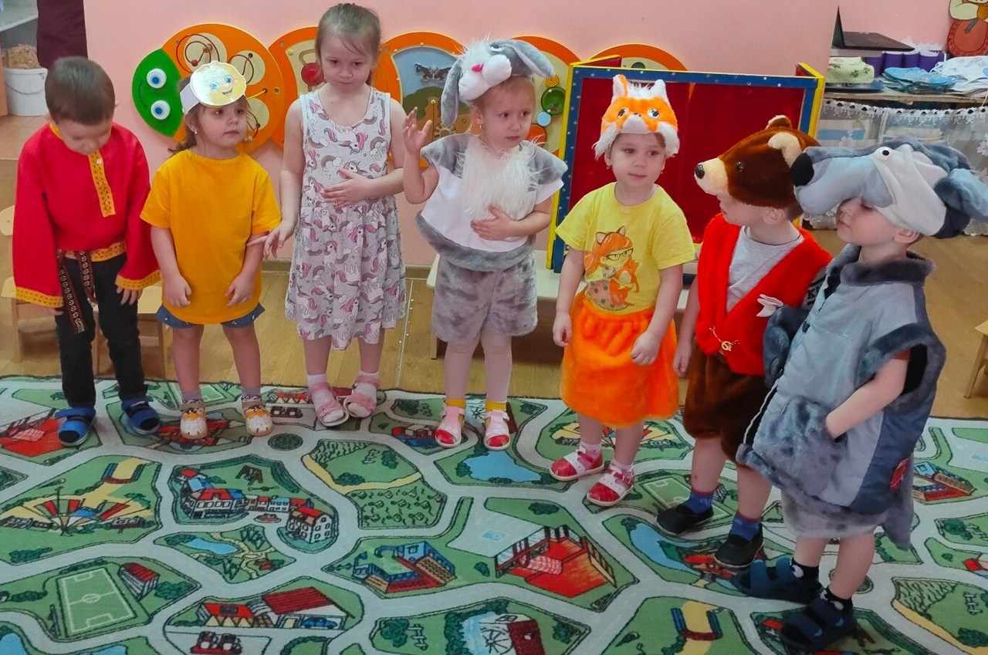
III этап рефлексивный:
Театрализованное представление «Колобок» для воспитанников раннего возраста.

Slide 15
Вывод
В заключение могу отметить, что дети с удовольствием принимали участие в проекте. В процессе реализации дети научились имитировать движения животных - героев сказки «Колобок»; танцевальные движения стали более слаженные; мелкая и крупная моторика воспитанников развивается. Стеснительные дети стали чувствовать себя более раскрепощёнными, открытыми. Воспитанники, кто по началу боялся выходить на публику, изъявили желание принять участие в постановке сказки для малышей. Вместе с детьми подобрали костюмы и декорации, каждый момент обсуждался всей группой. Воспитанники узнали, что такое сцена, одежда сцены. Познакомились с понятием «сценический образ», с помощью воспитателя и других детей создали свой неповторимый образ, на итоговом мероприятии применяли все, что узнали за время проекта.

